Slide 1
Verificación y validación

Slide 2
Objetivos
Introducir la verificación y validación del software y discutir la diferencia entre ellos (V & V)
Describir el proceso de inspección del programa y su papel en la V & V
Explicar el análisis estático como una técnica de verificación
Describir el proceso de desarrollo de software de Sala Limpia

Slide 3
Contenidos
Planificación de verificación y validación
inspecciones de software
Análisis estático automatizado
Verificación y métodos formales

Slide 4
Verificación y validación
Verificación:
“¿Estamos construyendo el producto corréctamente?”.
El software debería ajustarse a su especificación
Validación:
“¿estamos construyendo el producto correcto?”.
El software debería hacer lo que el cliente realmente reclama.

Slide 5
El proceso V & V
Es el proceso de todo un ciclo vital: La V & V debe aplicarse en cada etapa del software.
Tiene dos objetivos principales
  El descubrimiento de defectos en el sistema;
  La evaluacíón de si el sistema es útil y utilizable en una situación operacional o no.

Slide 6
Metas de la V&V
La verificación y la validación deberían establecer la confianza de que el software es adecuado al propósito.
Esto NO significa que esté completamente libre de defectos.
Sino que debe ser lo suficientemente bueno para su uso previsto y el tipo de uso determinará el grado de confianza que se necesita.

Slide 7
Confianza de la V&V
Depende del propósito del sistema, las expectativas del usuario y el entorno de marketing
  Función del software
    El nivel de confianza depende de lo crítico que es el sistema para una organización.
  Expectativas del usuario
    Los usuarios pueden tener bajas expectativas para ciertas clases de software.
  Entorno de marketing
    Introducir un producto en el mercado pronto puede ser más importante que encontrar defectos en el programa

Slide 8
Verificación dinámica y estática
Inspecciones de software. Se ocupa del análisis de representaciones estáticas del sistema para describir problemas (verificación estática)
  Pueden ser complementadas por documentos basados en herramientas y análisis del código
Pruebas del software. Se ocupa de la ejercitación y la observación del comportamiento del producto (verificación dinámica)
  El sistema se ejecuta con datos de pruebas y se observa su comportamiento operativo.

Slide 9
V & V estática y dinámica
Inspecciones de software
Especificaciones de requerimientos
Diseño de
Alto nivel
Especificación
formal
Diseño
detallado
Programa
Prototipo
Prueba de
programas

Slide 10
Prueba del programa
Puede revelar la presencia de errores NO su ausencia.
Es la única técnica de validación para requerimientos no funcionales ya que el software tiene que ser ejecutado para ver su comportamiento.
Debería utilizarse en conjunción con la verificación estática para proporcionar una cobertura de V & V total.

Slide 11
Tipos de pruebas
Pruebas de defectos
  Pruebas diseñadas para descubrir defectos en el sistema.
  Una prueba de defectos exitosa es aquella que revela la presencia de defectos en un sistema.
Pruebas de validación
  Previsto para mostrar que el software cumple sus requerimientos.
  Una prueba con éxito es aquella que muestra que un requerimiento se ha implementado correctamente.

Slide 12
Pruebas y depuración
Las pruebas de defectos y depuración son distintos procesos.
La verificación y validación se ocupan de establecer la existencia de defectos en un programa.
La depuración se ocupa de ubicar y reparar estos errores.
La depuración implica formular una hipótesis sobre el comportamiento del programa y después probar esta hipótesis y encontrar el error del sistema.

Slide 13
El proceso de depuración
Resultados
De pruebas
Especificación
Casos
De pruebas
Diseñar reparaciones de errores
Probar de nuevo el programa
Localizar
error
Reparar
errores

Slide 14
Planificación de V &V
Se requiere una cuidadosa planificación para sacar el máximo de los procesos de inspección y pruebas. La planificación debería comenzar pronto en el proceso de desarrollo.
El plan debería identificar el balance entre la verificación estática y las pruebas.
La planificación trata de definir estándares para el proceso de prueba en lugar de describir pruebas de productos.

Slide 15
El modelo-V de desarrollo
Especificación
De requerimientos
Especificación
Del sistema
Diseño del sistema
Diseño
detallado
Plan de pruebas
De aceptación
Plan de pruebas de integración del sistema
Plan de pruebas de integración
De los subsistemas
Código y prueba de los módulos y unidades
Prueba de
aceptación
Prueba de integración del sistema
Prueba de integración
De los subsistemas
Servicio

Slide 16
Estructura de un plan de pruebas de software
Proceso de pruebas
Trazabilidad de requerimientos.
Elementos probados.
Calendario de pruebas.
Procedimientos de registro de las pruebas.
Requerimientos hardware y software.
Restricciones.

Slide 17
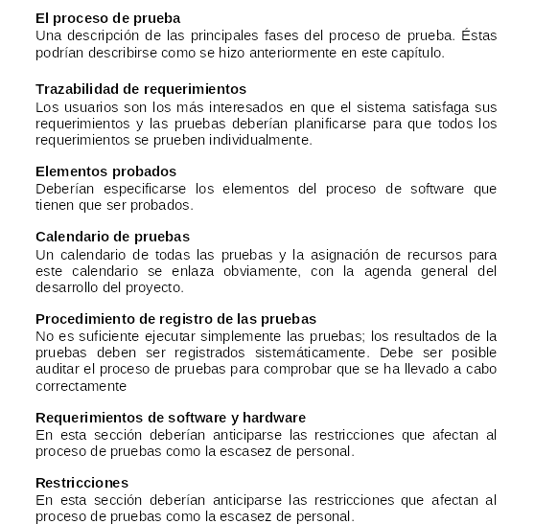
Plan de pruebas de software

Slide 18
Inspecciones de software
Implican que las personas examinen la representación de la fuente con el propósito de descubrir anomalías y defectos
Las inspecciones no requieren la ejecución de un sistema por lo que debe utilizarse antes de la implementación.
Pueden estar aplicados a cualquier representación del sistema (requerimientos, diseño, configuración, datos, pruebas de datos, etc).
Se ha demostrado que es una técnica efectiva para descubrir errores del programa.

Slide 19
Éxito de la inspección
Pueden descubrirse muchos diferentes defectos en una sola inspección. Al probar, un defecto puede enmascarar a otro así que se requieren varias ejecuciones.

Slide 20
Inspecciones y pruebas
Las inspecciones y pruebas son complementarias y no técnicas opuestas de verificación.
Ambas deben utilizarse durante el proceso V & V.
Las inspecciones pueden comprobar el ajuste con una especificación pero no la conformancia con los requerimientos reales del cliente.
Las inspecciones no pueden comprobar características no funcionales como rendimiento, usabilidad, etc.

Slide 21
Inspecciones de programas
Es la aproximación formalizada a las revisiones del documento
Está pensado explícitamente para la detección de defectos (no su corrección)
Los defectos pueden ser errores lógicos, anomalías en el código que pueden indicar una condición errónea (p.ej: una variable no iniciada) o no conformidad con los estándares.

Slide 22
Precondiciones de la inspección
Debe haber una especificación precisa disponible.
Los miembros del equipo deben estar familiarizados con los estándares de organización.
Debe estar disponible un código sintácticamente correcto u otras representaciones del sistema.
Debería prepararse una lista de errores.
La gestión debe aceptar que la inspección aumentará los costes pronto en el proceso de software.
La gestión no debería utilizar inspecciones para la evaluación del personal, es decir, para encontrar quién comete errores.

Slide 23
El proceso de inspección
Planificación
Visión de conjunto
Seguimiento
Preparación individual
Repetición de trabajo
Reunión de inspección

Slide 24
Proceso de inspección
Visión de conjunto del sistema presentado al equipo de inspección.
Los códigos y documentos asociados se distribuyen al equipo de inspección por adelantado.
La inspección tiene lugar y se anotan los errores encontrados.
Se hacen modificaciones para reparar los errores descubiertos.
Puede requerirse o no una reinspección.

Slide 25
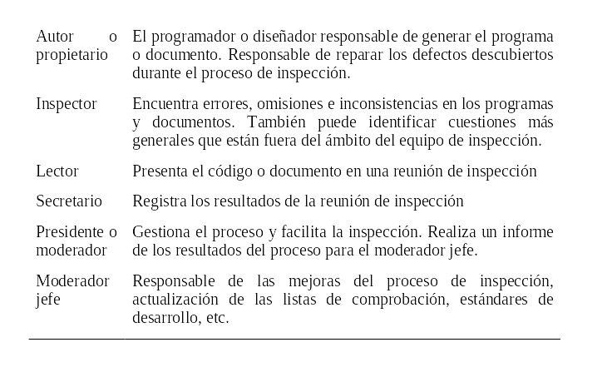
Roles en el proceso de inspección

Slide 26
Listas de inspección
Debería utilizarse una lista de errores comunes para guiar la inspección.
Las listas de errores dependen del lenguaje de programación y reflejan los errores característicos que es probable que aparezcan en el lenguaje.
En general cuanto más «débil» sea la comprobación del tipo, más grande será la lista.
Ejemplos: inicialización, nombramiento de constantes, terminación de bucles, límites de vectores, etc.

Slide 27
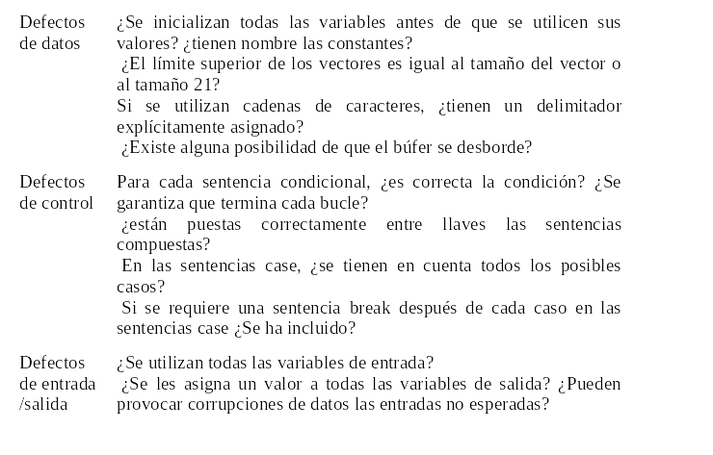
Comprobaciones de inspección 1

Slide 28
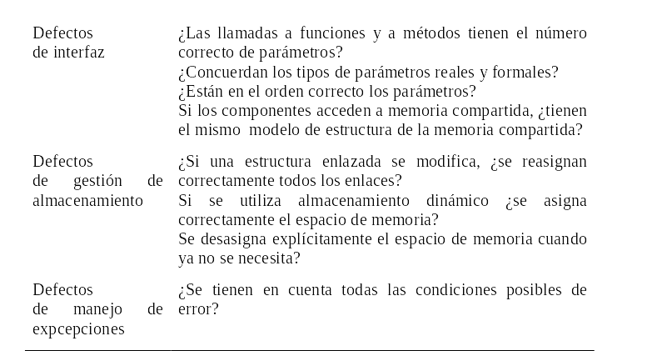
Comprobaciones de inspección 2

Slide 29
Cifras de inspección
500 sentencias/hora durante la visión de conjunto.
125 sentencias de código fuente/hora durante la preparación individual.
Pueden inspeccionarse de 90 a 125 sentencias/hora.
Por lo tanto la inspección es un proceso caro.

Slide 30
Análisis estático automatizado
Los analizadores estáticos son herramientas de software para procesar textos fuente.
Estos analizan sintácticamente el texto del programa y tratan de descubrir condiciones potencialmente erróneas y llamar la atención del equipo de V & V.
Son una ayuda muy efectiva en las inspecciones ( son un complemento, no una sustitución de las inspecciones)

Slide 31
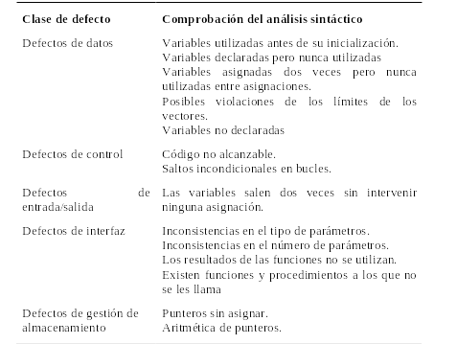
Comprobaciones del análisis estático

Slide 32
Etapas del análisis estático
Análisis del flujo de control. Comprueba los bucles con múltiples puntos de entrada o salida, encuentra códigos inalcanzables.
Análisis de uso de los datos. Detecta variables no inicializadas, variables escritas dos veces sin que intervenga una asignación, variables que se declaran pero nunca se usan, etc.
Análisis de interfaz. Comprueba la consistencia de una rutina, las declaraciones del procedimiento y su uso.

Slide 33
Etapas del análisis estático
Análisis de flujo de información. Identifica las dependencias de las variables de salida. No detecta anomalías en sí pero resalta información para la inspección o revisión del código.
Análisis de caminos. Identifica los caminos del programa y arregla las sentencias ejecutadas en el camino. Nuevamente, es potencialmente últil en el proceso de revisión.
Ambas etapas generan grandes cantidades de información. Deben utilizarse con cuidado.

Slide 34
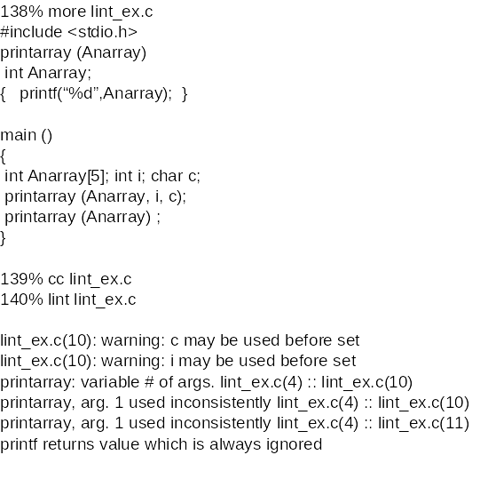
Análisis estático LINT

Slide 35
Uso del análisis estático
Es particularmente valioso cuando se utiliza un lenguaje como C que tiene un tipado débil y por tanto muchos errores no detectados por el compilador
Es menos rentable para lenguajes como Java que tienen una fuerte comprobación de tipado y por lo tanto pueden detectar muchos errores durante la compilación.

Slide 36
Verificación y métodos formales
Los métodos formales pueden utilizarse cuando se produce una especificación formal del sistema
Son la técnica de verificación estática primordial.
Implican análisis matemático detallado de la especificación y pueden desarrollar argumentos formales para que un programa se ajuste a su especificación formal

Slide 37
Argumentos a favor de los métodos formales
Producir una especificación matemática requiere un análisis detallado de los requerimientos y es probable que descubra errores.
Pueden detectar errores de implementación antes de comprobar cuando se analiza el programa a lo largo de la especificación.

Slide 38
Argumentos en contra de los métodos formales
Requieren notaciones especializadas que no pueden comprenderse por los expertos del dominio.
Es muy caro desarrollar una especificación y aún más caro demostrar que un programa cumple esa especificación.
Puede ser posible alcanzar el mismo nivel de confianza en un programa más barato utilizando otras técnicas de V & V.

Slide 39
Desarrollo de software de sala limpia
El nombre se deriva del «Sala limpia» en la fabricación de unidades de semiconductores. La filosofía es evitar los defectos en lugar de eliminarlos.
Este proceso de desarrollo de software se basa en:
  Desarrollo incremental;
  Especificación formal;
  Verificación estática utilizando argumentos de corrección;
  Pruebas estáticas para determinar la fiabilidad del programa.

Slide 40
El proceso de Sala limpia
Especificar formalmente el sistema
Revisión de errores
Definir los incrementos de software
Construir el programa estructurado
Verificar formalmente el código
Integrar el incremento
Desarrollar el perfil operacional
Diseñar las pruebas estáticas
Probar el sistema integrado

Slide 41
Características del proceso de Sala limpia
Especificación formal que utiliza un modelo de transición de estados.
Desarrollo incremental en el que el cliente prioriza sus incrementos.
Programación estructurada: se utiliza un número limitado de estructuras de control y de abstracciones de datos.
Verificación estática que utiliza inspecciones rigurosas.
Las pruebas estadísticas del sistema

Slide 42
Especificación e inspecciones formales
El modelo basado en el estado es un sistema de especificación y el proceso de inspección comprueba el programa contra este modelo.
La aproximación a la programación se define de forma que la correspondencia entre el modelo y el sistema sea clara.
Los argumentos matemáticos (no pruebas) se utilizan para incrementar la confianza en el proceso de inspección.

Slide 43
Equipos de proceso de Sala Limpia
Equipo de especificación. Responsable del desarrollo y mantenimiento de la especificación del sistema.
Equipo de desarrollo. Responsable de desarrollar y verificar el software. El software NO se ejecuta ni se compila durante este proceso
Equipo de certificación. Es responsable de desarrollar un conjunto de pruebas estadísticas para ejercitar el software después de su desarrollo. Los modelos de crecimiento de fiabilidad se utilizan para determinar cuándo es aceptable la fiabilidad.

Slide 44
Evaluación del proceso de Sala Limpia
El resultado de usar procesos de Sala Limpia ha sido realmente impresionante con los pocos fallos descubiertos en sistemas desarrollados.
La valoración independiente muestra que el proceso no es más caro que otras aproximaciones.
Hubo muy muchos menos errores que en el proceso de desarrollo «tradicional».
Sin embargo, el proceso generalmente no se utiliza. No está claro como puede ser transferida esta aproximación a un entorno con ingenieros de software menos motivados o menos expertos.

Slide 45
Puntos clave
La verificación y la validación no son lo mismo. La verificación muestra el ajuste con la especificación; La validación muestra que el programa cumple las necesidades del cliente.
Los planes de prueba deberían ser preparados para guiar el proceso de prueba.
Las técnicas de verificación estática implican el análisis y exámen del programa para la detección de errores.

Slide 46
Puntos clave
Las inspecciones del programa son muy efectivas para descubrir errores.
El código del programa en las inspecciones es comprobado sistemáticamente por un pequeño equipo para ubicar los fallos de software.
Las herramientas de análisis estático pueden descubrir anomalías en el programa que pueden ser una indicación de defectos en el código.
El proceso de desarrollo de Sala Limpia depende del desarrollo incremental, la verificación estática y las pruebas estadísticas.

